Slide 1
Dasar-dasar Pengujian Perangkat Lunak
Minggu ke 4

Slide 2
Pengujian / testing
Testing is the exposure of a system to trial input to see wheter it produces corect output
Adalah proses eksekusi suatu program dengan maksud menemukan kesalahan

Slide 3
Pengujian perangkat lunak
Elemen kritis dari jaminan kualitas perangkat lunak dan merepresentasikan kajian pokok dari spesifikasi, desain dan pengkodean

Slide 4
Proses Testing
System Testing
  Pengujian terhadap integrasi sub-system, yaitu keterhubungan antar sub-system
Acceptance Testing
  Pengujian terakhirs sebelum sistem dipakai oleh user.
  Melibatkan pengujian dengan data dari pengguna sistem.
  Biasa dikenal sebagai “alpha test” (“beta test” untuk software komersial, dimana pengujian dilakukan oleh potensial customer)

Slide 5
Proses Testing
Unit
Testing
Module
Testing
Sub-system
Testing
System
Testing
Acceptance
Testing
User
Testing
Component Testing
Integration Testing

Slide 6
The testing process
Component testing
  Pengujian komponen-komponen program
  Biasanya dilakukan oleh component developer (kecuali untuk system kritis)
Integration testing
  Pengujian kelompok komponen-komponen yang terintegrasi untuk membentuk sub-system ataupun system
  Dialakukan oleh tim penguji yang independent
  Pengujian berdasarkan spesifikasi sistem

Slide 7
Rencana Pengujian
Proses testing
  Deskripsi fase-fase utama dalam pengujian
Pelacakan Kebutuhan
  Semua kebutuhan user diuji secara individu
Item yg diuji
  Menspesifikasi komponen sistem yang diuji
Jadual Testing
Prosedur Pencatatan Hasil dan Prosedur
Kebutuhan akan Hardware dan Software
Kendala-kendala
  Mis: kekuranga staff, alat, waktu dll.

Slide 8
Hubungan antara rencana pengujian dan proses pengembangan system
Spesifikasi
Kebutuhan
Spesifikasi
System
Perancangan
System
Detail
Perancangan
Acceptance
Test plan
System
Integration
Test plan
Sub-System
Integration
Test plan
Module and
Unit code and
test
Acceptance
test
System
Integration
test
Sub-System
Integration
test
Service

Slide 9
Failures, Faults
Failure: output yang tidak benar/tidak sesuai ketika sistem dijalankan
Fault: kesalahan dalam source code yang mungkin menimbulkan failure ketika code yg fault tsb dijalankan
Failure Class | Deskripsi
Transient | Muncul untuk input tertentu
Permanent | Muncul untuk semua input
Recoverable | Sistem dapat memperbaiki secara otomatis
Unrecoverable | Sistem tidak dapat memperbaiki secara otomatis
Non-corrupting | Failure tidak merusak data
Corrupting | Failure yang merusak sistem data

Slide 10
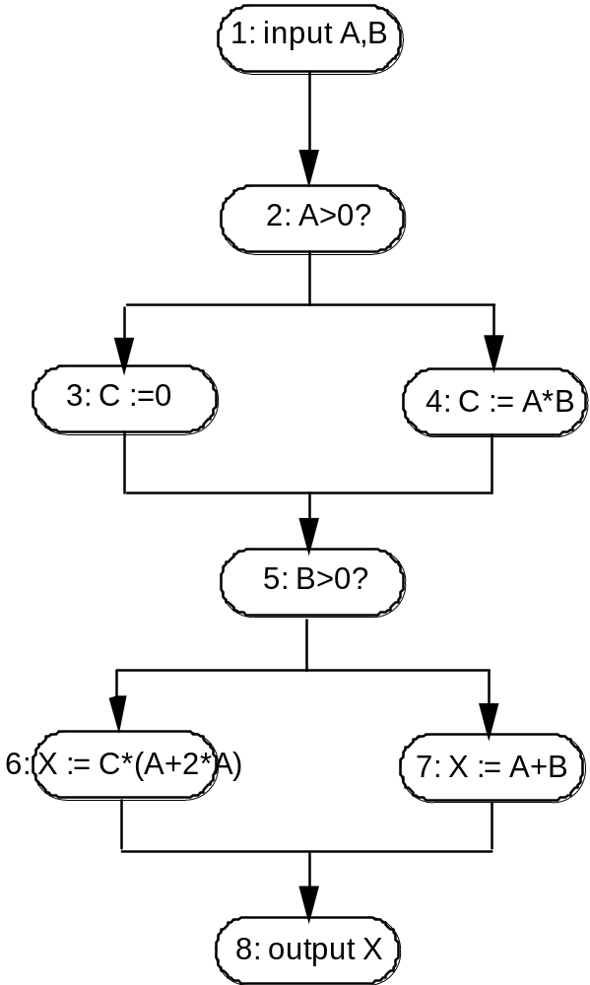
Contoh: Faults, Errors, and Failures
Suppose node 6 should be
X:= C*(A+2*B)
  Failure-less fault:
    executing path (1,2,4,5,7,8) will not reveal this fault because 6 is not executed
    nor will executing path (1,2,3,5,6,8) because C = 0
Need to make sure proper test cases are selected
  the definitions of C at nodes 3 and 4 both affect the use of C at node 6
    executing path (1,2,4,5,6,8) will reveal the failure,
    but only if B /= 0

Slide 11
Prioritas Testing
Hanya test yang lengkap yg dapat meyakinkan sistem terbebas dari kesalahan, tetapi hal ini sangat sulit dilakukan.
Prioritas dilakukan terhadap pengujian kemampuan sistem, bukan masing-masing komponennya.
Pengujian untuk situasi yg tipikal lebih penting dibandingkan pengujian terhadap nilai batas.

Slide 12
Test data dan kasus test
Test data: Input yang yang direncankan digunakan oleh sistem.
Test cases: Input yang digunakan untuk menguji sistem dan memprediksi output dari input jika sistem beroperasi sesuai dengan spesifikasi.

Slide 13
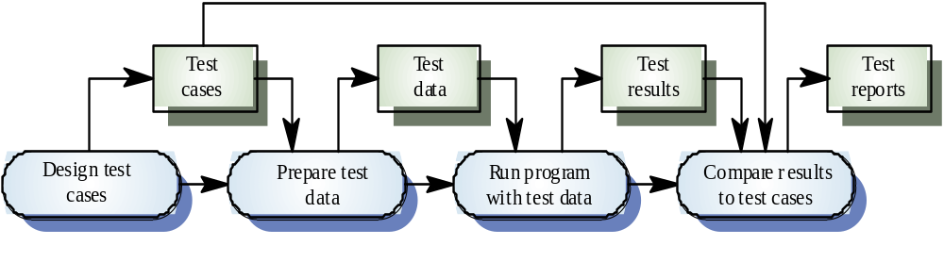
Proses defect testing

Slide 14
Structural testing
Disebut juga white-box testing
Penentuan test case disesuaikan dengan struktur sistem. Knowledge program digunakan untuk mengidentifikasi test case tambahan.
Tujuannya untuk menguji semua statement program (debug).

Slide 15
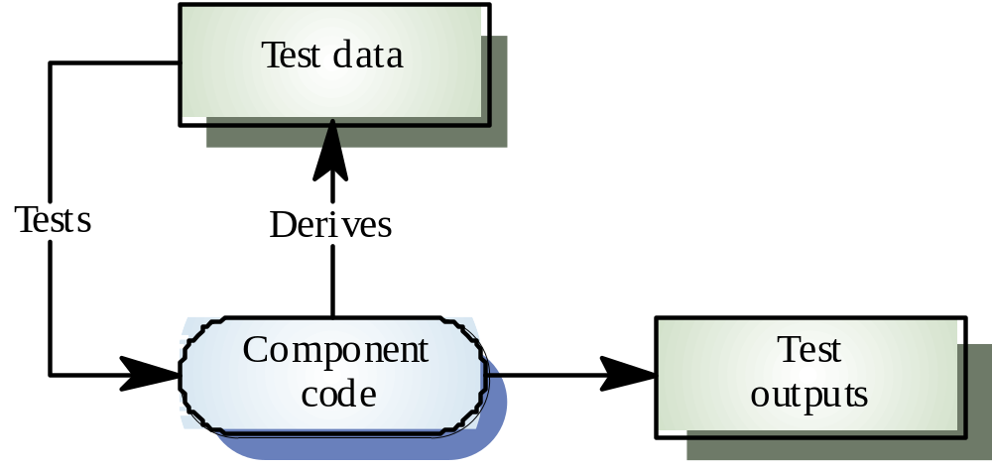
White-box testing

Slide 16
Path testing
Tujuannya meyakinkan bahwa himpunan test case akan menguji setiap path pada suatu program paling sedikit satu kali.
Titik awal untuk path testing adalah suatu program flow graph yang menunjukkan node-node yang menyatakan program decisions (mis.: if-then-else condition) dan busur menyatakan alur kontrol
Statements dengan conditions adalah node-node dalam flow graf.

Slide 17
Program flow graphs
Menggambarkan alur kontrol. Setiap cabang ditunjukkan oleh path yg terpisah dan loop ditunjukkan oleh arrows looping kembali ke loop kondisi node.
Digunakan sebagai basis untuk menghitung cyclomatic complexity
Cyclomatic complexity = Jumlah edges – Jumlah Node +2
Cyclomatic complexity menyatakan jumlah test untuk menguji control statements

Slide 18
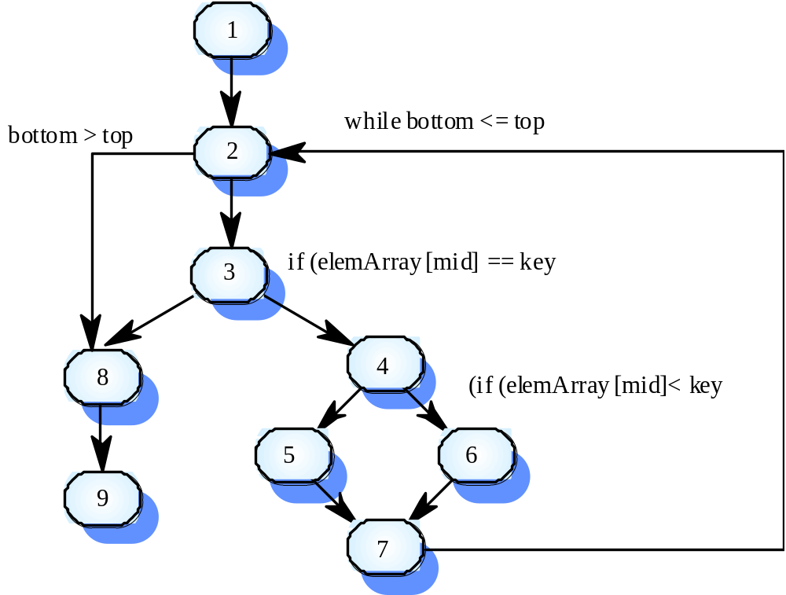
Binary search flow graph

Slide 19
Independent paths
1, 2, 3, 8, 9
1, 2, 3, 4, 6, 7, 2
1, 2, 3, 4, 5, 7, 2
1, 2, 3, 4, 6, 7, 2, 8, 9
Test cases harus ditentukan sehingga semua path tsb tereksekusi.

